Slide 1
SIMULASI DIGITAL
Perangkat Lunak Pendukung Kelas Maya

Slide 2


1. Pemanfaatan Kelas Maya
Ada enam potensi kunci dari pemanfaatan teknologi informasi dan komunikasi (TIK) dalam rangka revolusi pembelajaran.
Konektivitas - akses terhadap beraneka ragam informasi ‘tersedia’ dalam skala global.
Fleksibilitas – belajar dapat dilaksanakan di mana saja dan kapan saja.
Interaksi – evaluasi belajar dapat dilaksanakan seketika dan mandiri.

Slide 3



1. Pemanfaatan Kelas Maya
Kolaborasi – penggunaan perangkat diskusi dapat mendukung pembelajaran kolaborasi di luar ruang kelas.
Peluang pengembangan – konten digital dapat terus-menerus dikembangkan sehingga dapat memperkaya pembelajaran dalam kelas konvensional
Motivasi – multimedia dapat membuat pembelajaran lebih menarik.

Slide 4
E-learning
Derek Stockley (2003) mendefinisikan e-learning sebagai penyampaian program pembelajaran, pelatihan, atau pendidikan dengan menggunakan sarana elektronik
Model - model E-learning:
Model Adjunct.
Digunakan untuk menunjang sistem pembelajaran tatap muka di kelas.
Model Mixed/Blended.
Model pembelajaran teori dilaksanakan secara daring, sedangkan pembelajaran praktik dilaksanakan secara tatap muka.

Slide 5
E-learning
Model - model E-learning:
Model Daring Penuh/Fully Online
Digunakan untuk seluruh proses pembelajaran mulai dari penyampaian bahan belajar, interaksi pembelajaran, dan evaluasi pembelajaran.
Fungsi e-learning:
tambahan/pengayaan pembelajaran (supplement),
pengganti sebagian pembelajaran (complement), atau
pengganti seluruh pembelajaran (replacement)

Slide 6
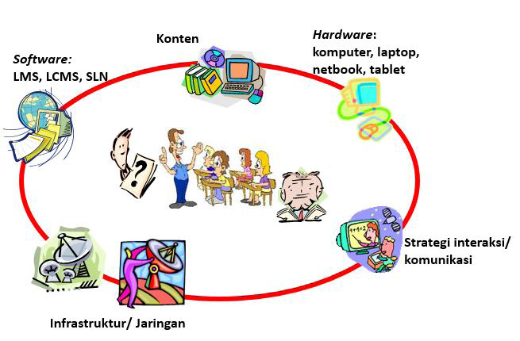
Komponen pendukung E-learning
Perangkat keras (hardware): komputer, laptop, netbook, maupun tablet.
Perangkat lunak (software): LMS, LCMS, SLN.
Infrastruktur: Jaringan intranet maupun internet.
Konten pembelajaran.
Strategi interaksi/komunikasi pemanfaatan e-learning dalam pembelajaran.

Slide 7
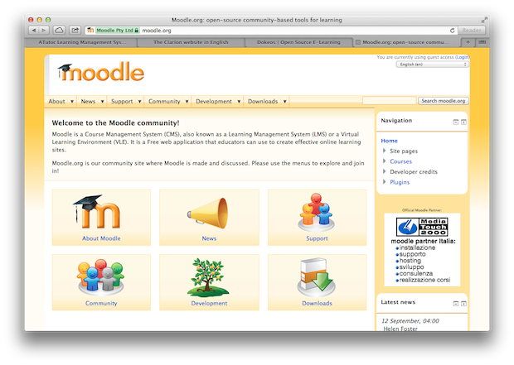

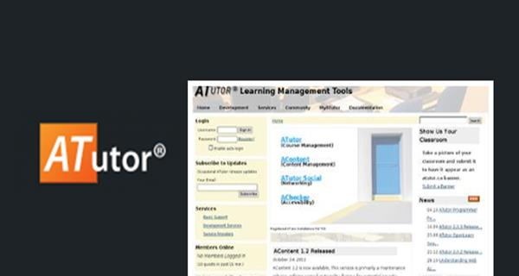
2. Jenis-Jenis Software Pendukung Kelas Maya
Learning Management System (LMS)
LMS adalah aplikasi yang digunakan untuk mengelola pembelajaran, mengirimkan konten (content delivery system), dan melacak aktivitas daring . (Courts dan Tucker )
LMS adalah sebuah aplikasi yang berfungsi mengadministrasikan secara otomatis berbagai kegiatan pembelajaran. (Kerschenbaum )
ex: Moodle, Dokeos, aTutor.

Slide 8

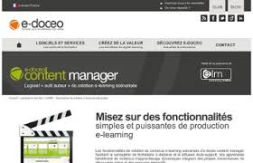
2. Jenis-Jenis Software Pendukung Kelas Maya
Learning Content Management System
LCMS adalah sebuah aplikasi untuk mengelola konten pembelajaran. (register, store, assembly, manage, publish).ex: Claroline, e-doceo solutions

Slide 9
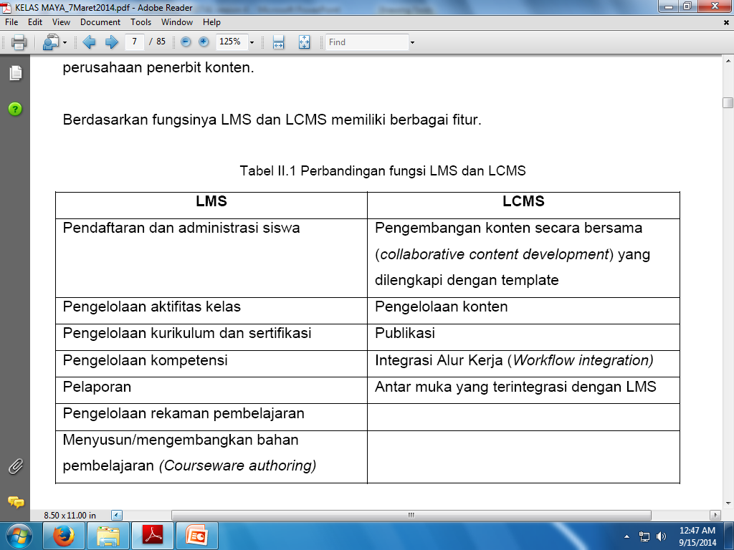
2. Jenis-Jenis Software Pendukung Kelas Maya
LMS vs LCMS
Berdasarkan fungsinya LMS dan LCMS memiliki berbagai fitur.

Slide 10
2. Jenis-Jenis Software Pendukung Kelas Maya
Social Learning Network/s (SLN/SLNs)
Jejaring Sosial untuk Pembelajaran bertujuan untuk mendorong penggunanya memiliki pengalaman baru dalam belajar menggunakan jejaring sosial .
Fenomena SLN
User SN) belajar secara formal.
User SN belajar secara informal.
User laman khusus dirancang untuk pembelajaran SLN.
User SLN yang secara khusus dikembangkan sendiri oleh guru

